Slide 1
Lundaspelen 2025
LVHK

Slide 2
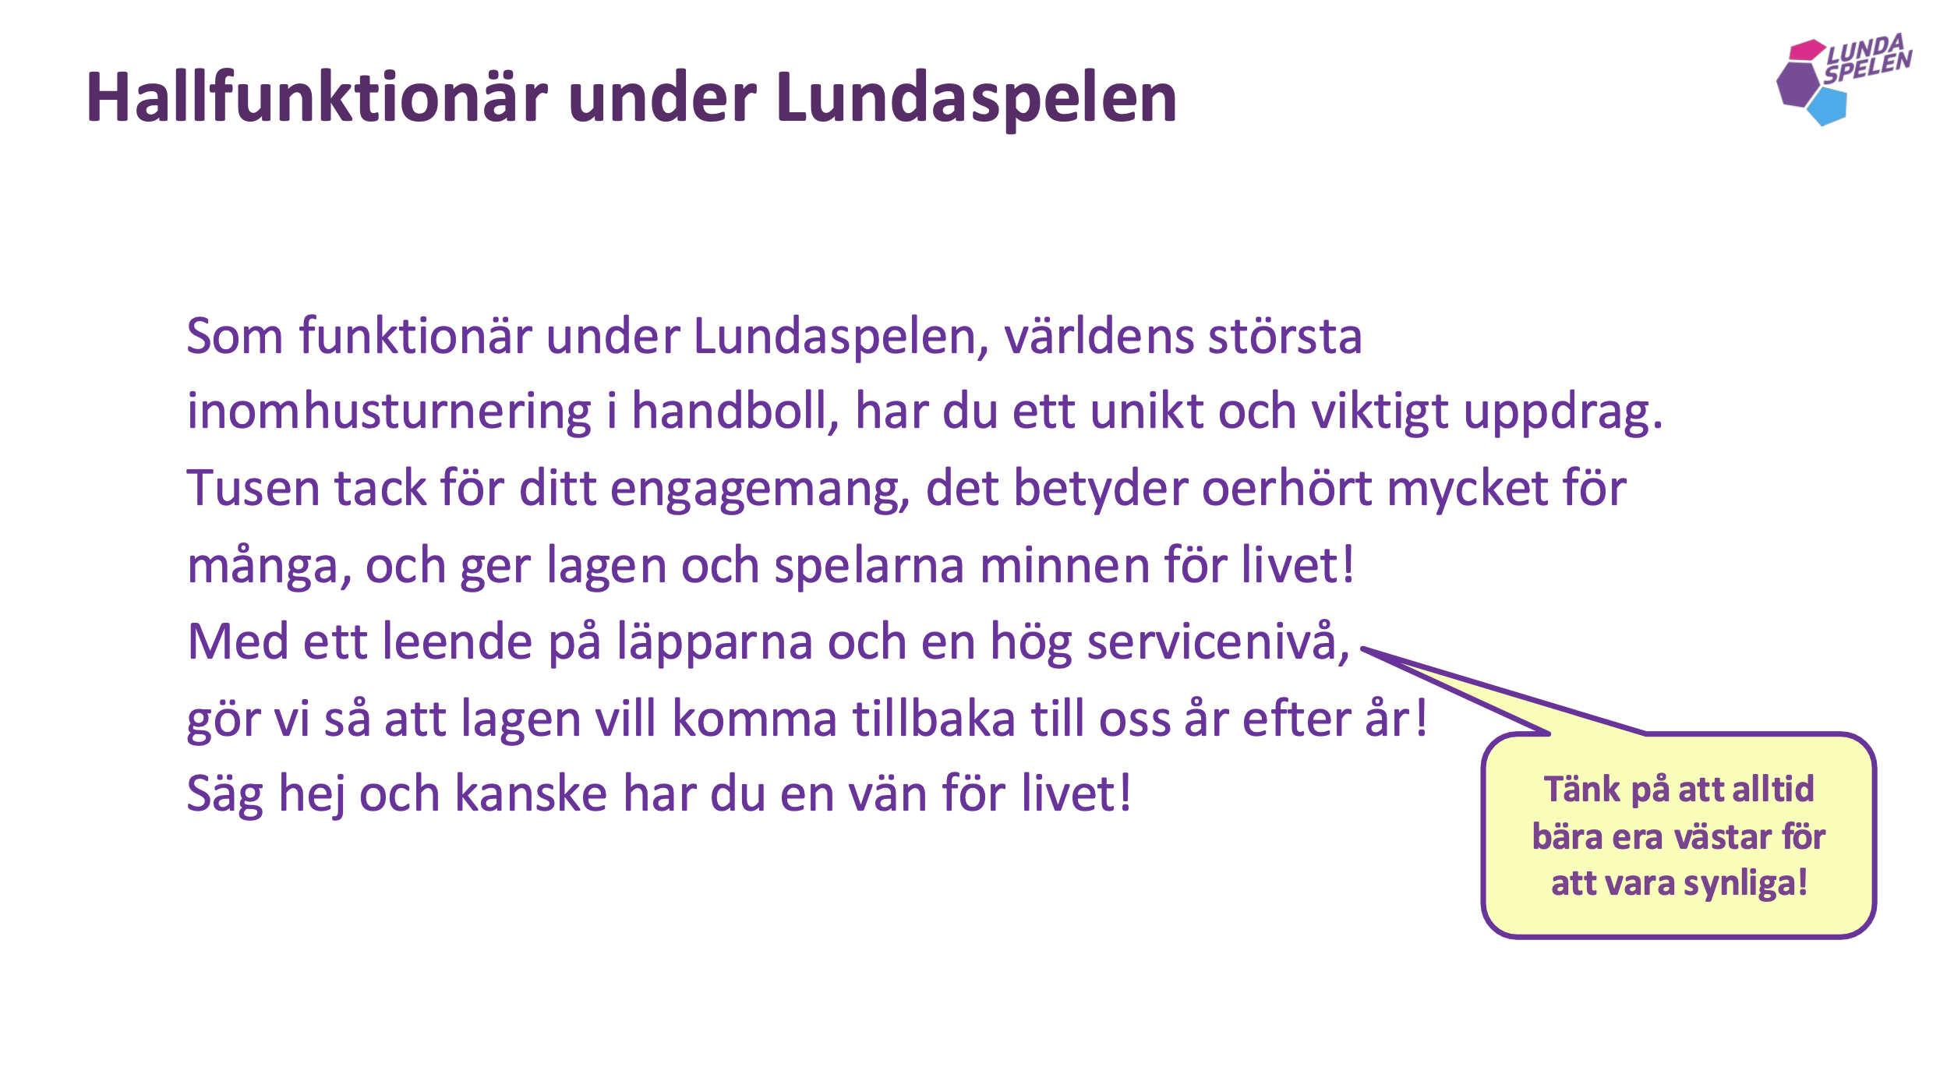

Slide 3
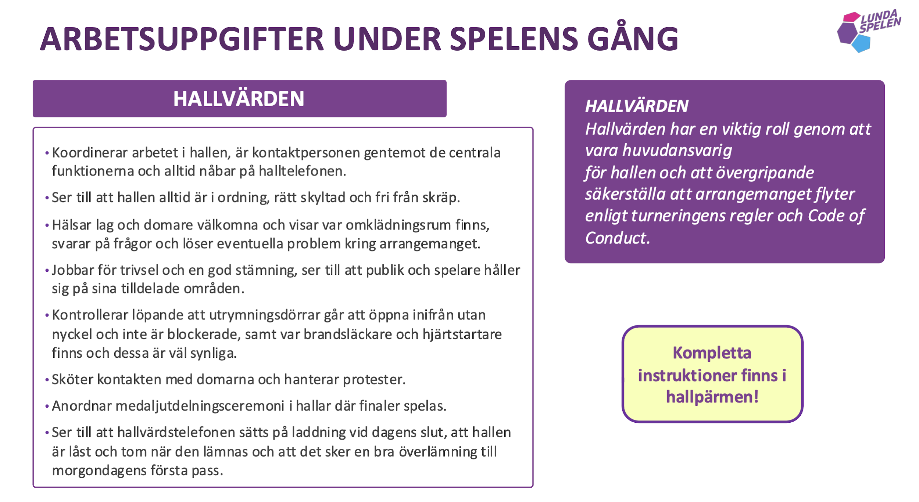
OBS! Bollspel är förbjudet i korridorerna på Tolvåker. Dvs. endast bollspel på planerna
Som hallvärd ska du ambulera och röra dig i hallen, du är i, och se till att toaletter har papper och papperskorgar töms.

Slide 4
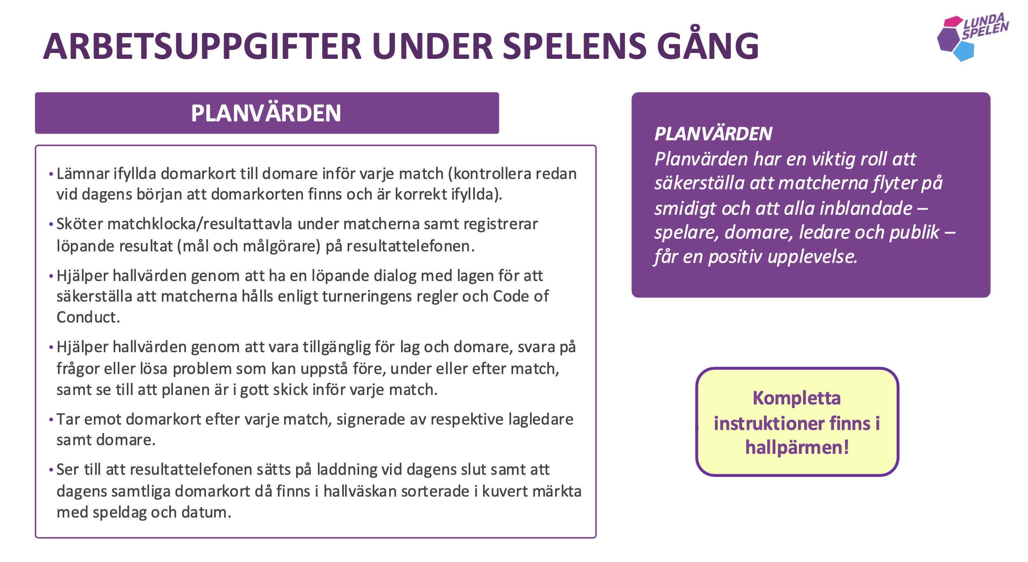

SEKRETERIAT
SEKRETERIAT
Sekretariat
Lundaspelen kallar sekretariatet för planvärd I hallpärmen.
Se till att fylla i dommarkorten så fort du kommer till hallen och ska sitta i sekreteriatet. De finns i hallväskan.

Slide 5
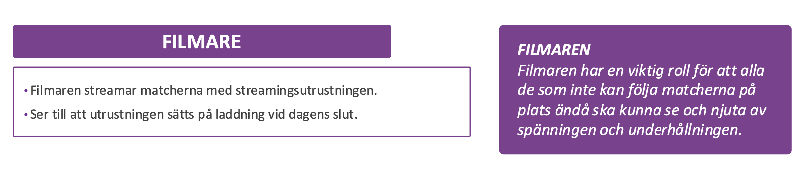

Slide 6
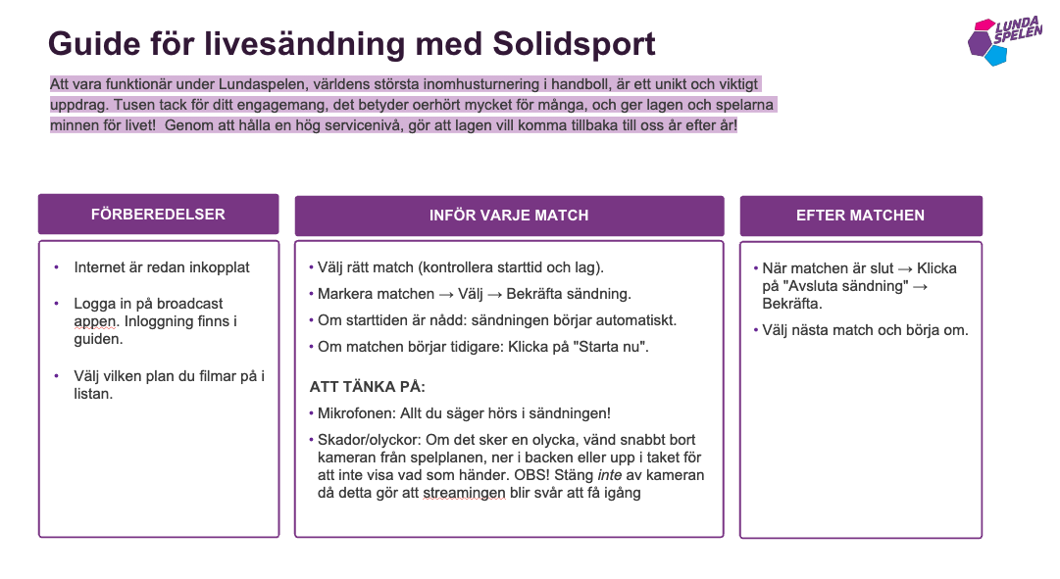

Slide 7
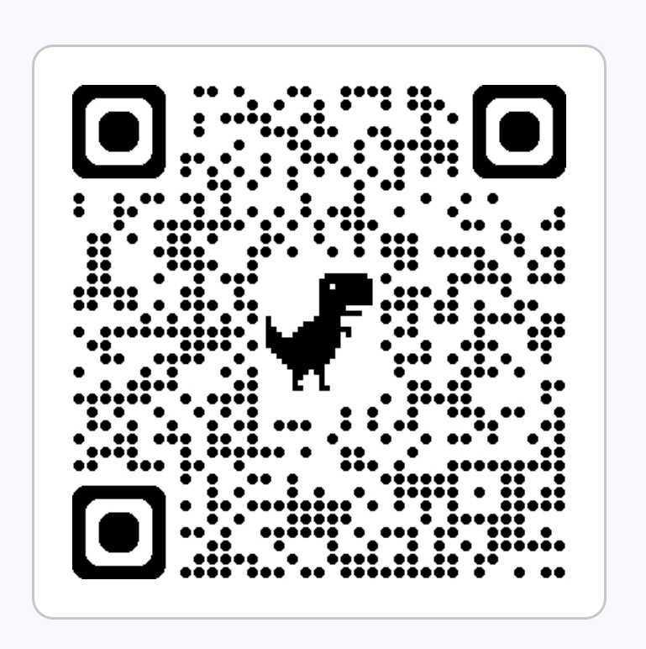
Instruktionsfilm för hur man filmar under Lundaspelen.
Klickbar länk

Slide 8
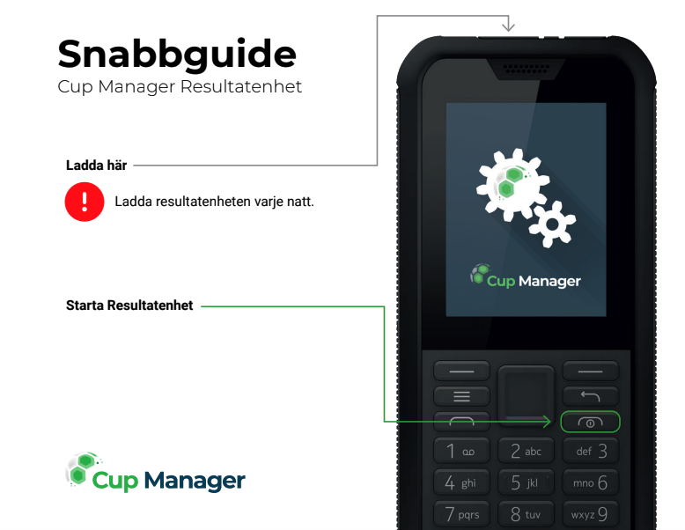
Matchresultatrapportering

Slide 9
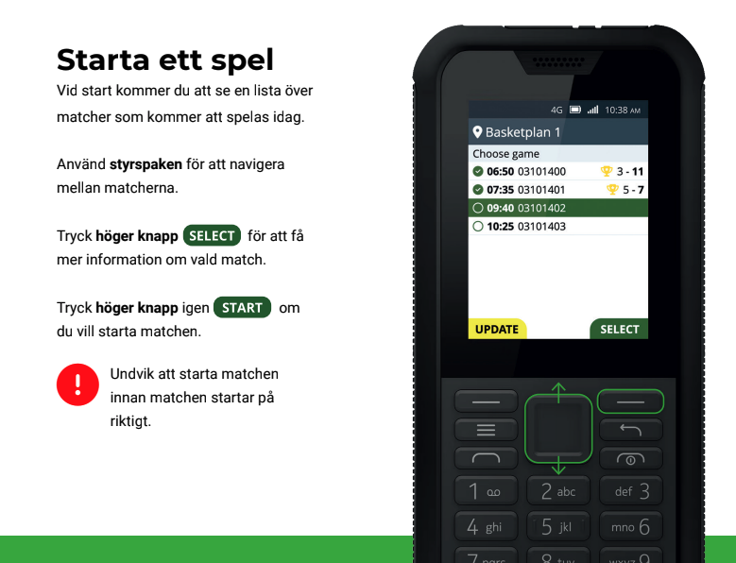
Matchresultatrapportering

Slide 10
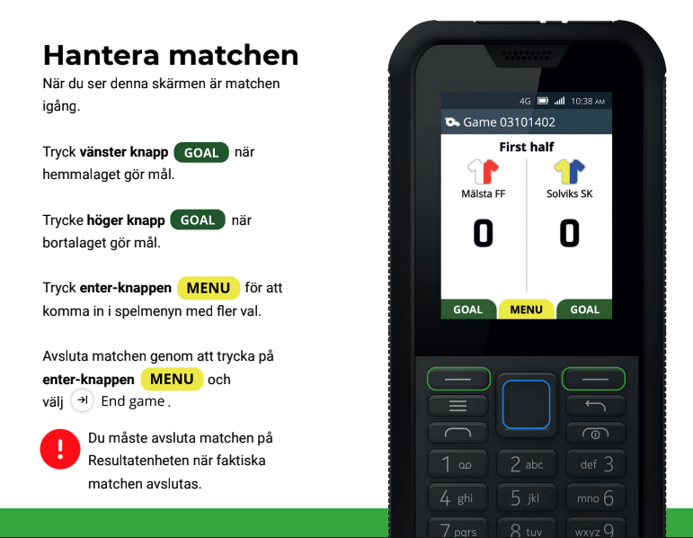
Matchresultatrapportering

Slide 11
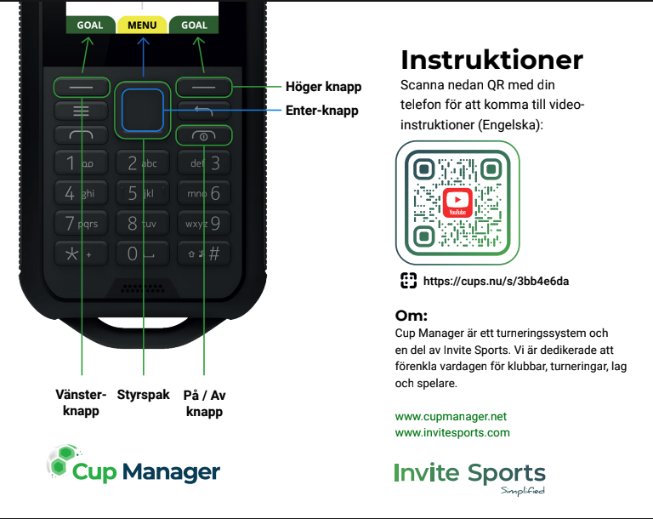
Matchresultatrapportering

Slide 12
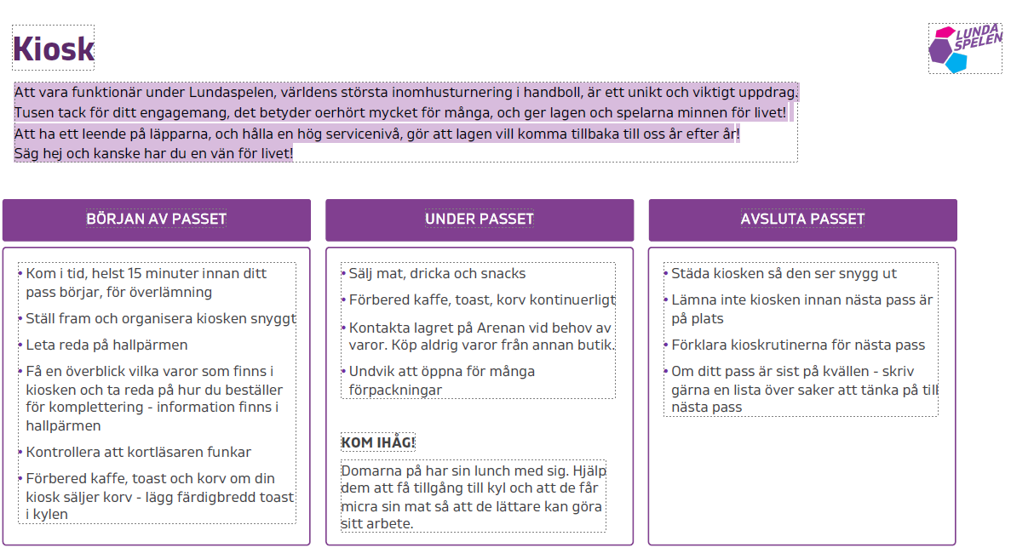
Släng sopor efter varje pass.

Slide 13
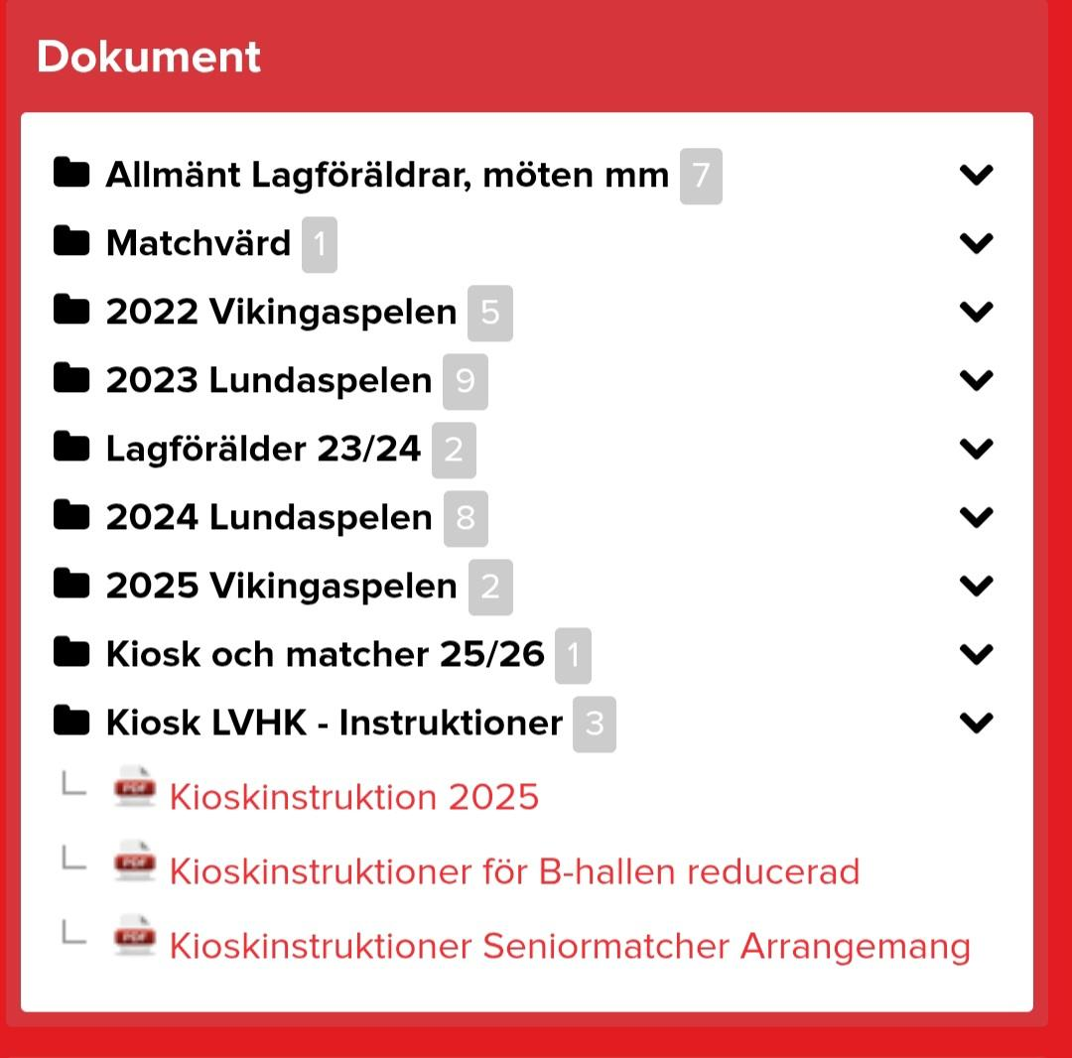
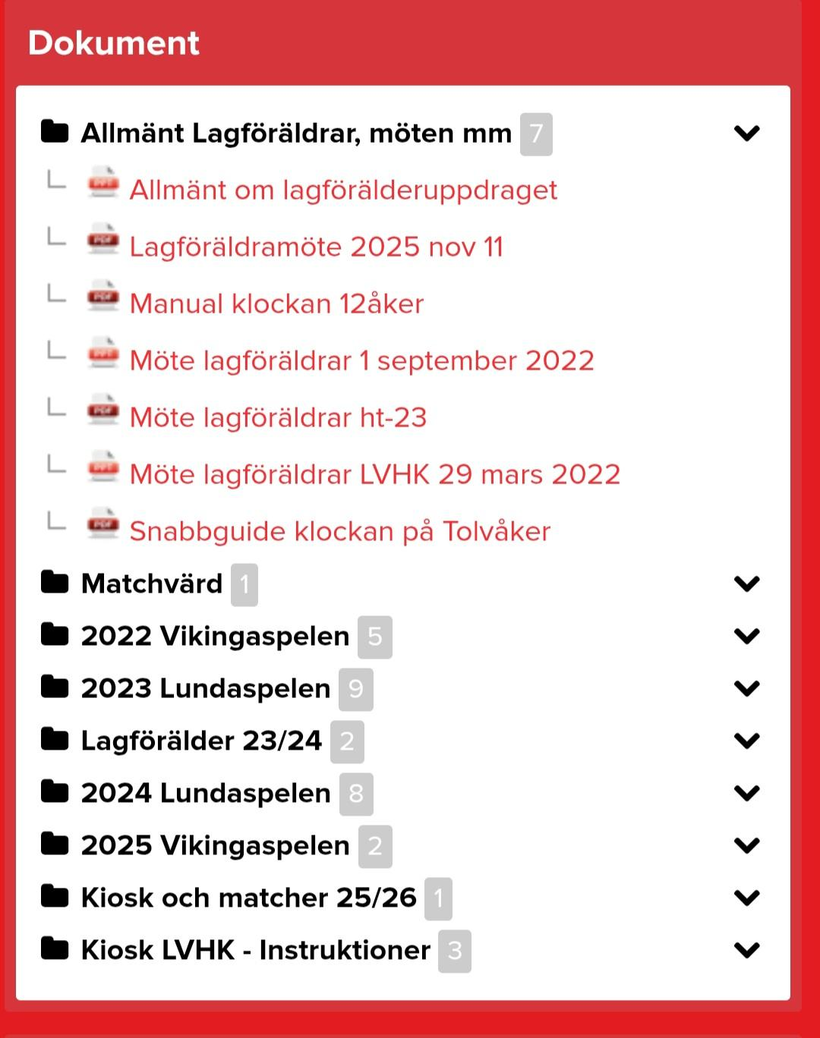
https://www.lundaspelen.com/tournament-regulation-and-rules/
Kiosk och Manual klockan Tolvåker/Nyvång
Dokument

Slide 14
LVHK kommer bemanna hallarna LIH, Tolvåker A&B, Nyvång.
Vi kommer också bemanna frukostservering på Tolvåkerskolan. Det finns personal från kommunen på plats som leder arbetet.
Bemanning 06:15-09:15 (eller när alla lagen ätit frukost)
Efter sista matchen så ska all utrustning som använts samt hallväska ställas där kioskinventarier låses in.
Film och hallväskor kommer att placeras ut i hallarna den 26/12.
Även kioskerna kommer laddas med inventarier.
Sopor från Nyvång och LIH ska slängas på LIH i container utanför.
Tolvåker slänger i soprummet på Tolvåker som vanligt.
Våra egna kioskinstruktioner finns upplagda under dokument på lagföräldersidan på laget.se.
Vi önskar er alla ett härligt Lundaspelen 2025

